Slide 1

DETEKCIJA OBJEKATA NA SLICI KORIŠTENJEM YOLOv5
Raspoznavanje uzoraka i strojno učenje
Projektni zadatak
Robert pepić

Slide 2
DETEKCIJA OBJEKATA
Klasificiranje i lociranje objekta na slici
Moguće imati više objekata različitih klasa na istoj slici
YOLO, SSD, R-CNN
Implementacija vrlo složena
Postoje gotove implementacije

Slide 3
Prethodno istrenirane mreže
Gotove implementacije dolaze s prethodno istreniranim mrežama
Trenirane na COCO skupu podataka
Moguće ih je prilagoditi vlastitom skupu podataka
Transfer učenje

Slide 4
YOLO algoritam
YOLO – You only look once
Konvolucijske neuronske mreže
Jedan prolazak kroz mrežu je dovoljan za otkrivanje objekata
Kao rezultat vraća sliku na kojoj su označeni objekti, klase i vjerojatnosti

Slide 5
Princip Rada yolo algoritma
Slika se dijeli na ćelije pomoću mreže dimenzija S x S
Za svaku ćeliju predviđa se B graničnih okvira te se računa njihova pouzdanost
Pouzdanost se računa kao kvocijent presjeka i unije stvarnog i predviđenog okvira (IoU – Intersection over Union)
Ostaju samo okviri koji imaju najveću pouzdanost

Slide 6
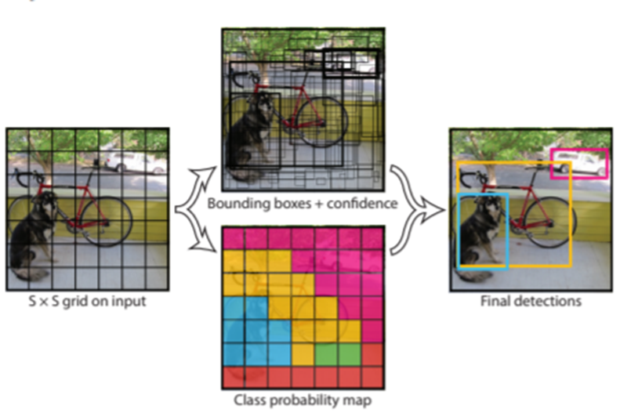

Slide 7
Priprema podataka
Objekti od interesa: šalica, sat, naočale
Za svaki objekt pronađeno 100 slika
Na slikama označeni granični okviri oko objekata
Podaci o slici pohranjeni u posebnu tekstualnu datoteku u odgovarajućem YOLO formatu
LabelImg aplikacija

Slide 8
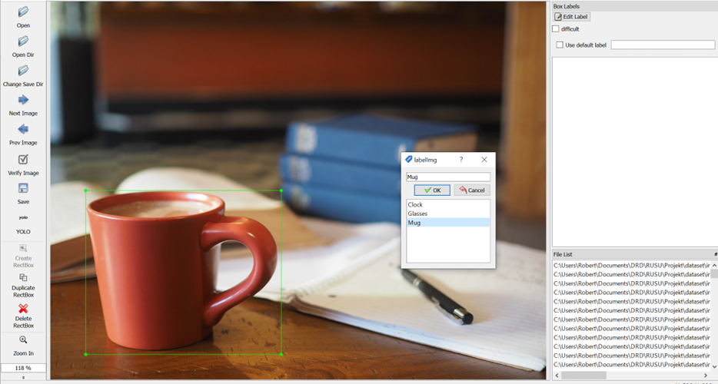

Slide 9
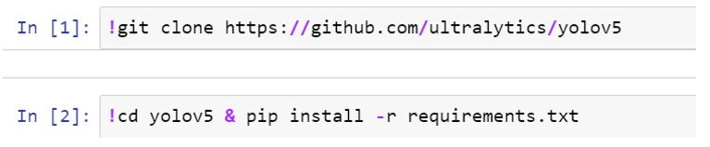
ULTRALITYCS yolov5
Potrebno instalirati pyTorch framework za strojno učenje
Potrebno klonirati Ultralitycs YOLOv5 git repozitorij i instalirati sve, njemu potrebne, pakete

Slide 10

Unaprijed istrenirani modeli
YOLOv5 dolazi s unaprijed istreniranim modelima
Isti su dostupni na PyTorch Hub-u
Dostupno 5 unaprijed istreniranih modela
Nano, Small, Medium, Large i xLarge

Slide 11
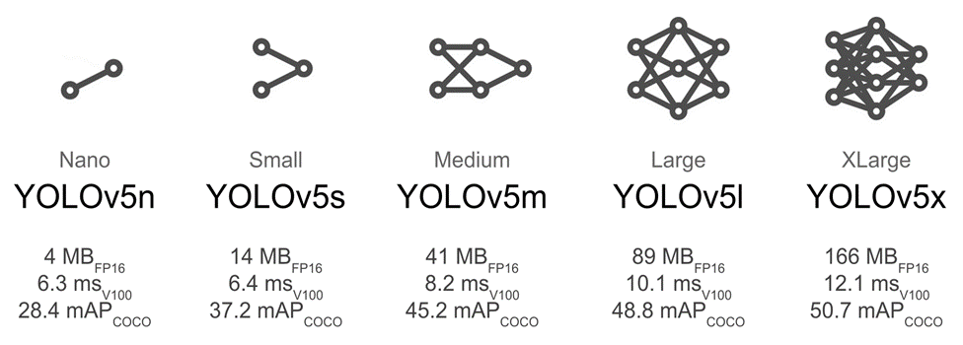

Slide 12
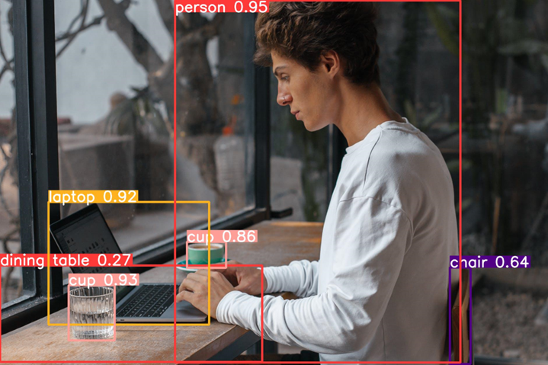

Slide 13
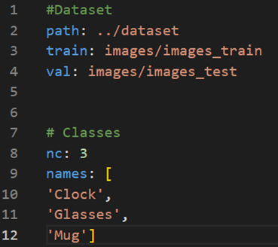
Prilagodba modela vlastitom skupu podataka
Unutar yolov5 direktorija potrebno kreirati dataset.yaml datoteku
Unutar nje potrebno je definirati putanju do skupa podataka, skupove podataka za treniranje i validaciju, te broj i nazive klasa

Slide 14

Prilagodba modela vlastitom skupu podataka
Pokrenuti train.py skriptu iz yolov5 direktorija i predati joj data i weights parametre
data – dataset.yaml datoteka
weights – unaprijed istrenirana mreža

Slide 15
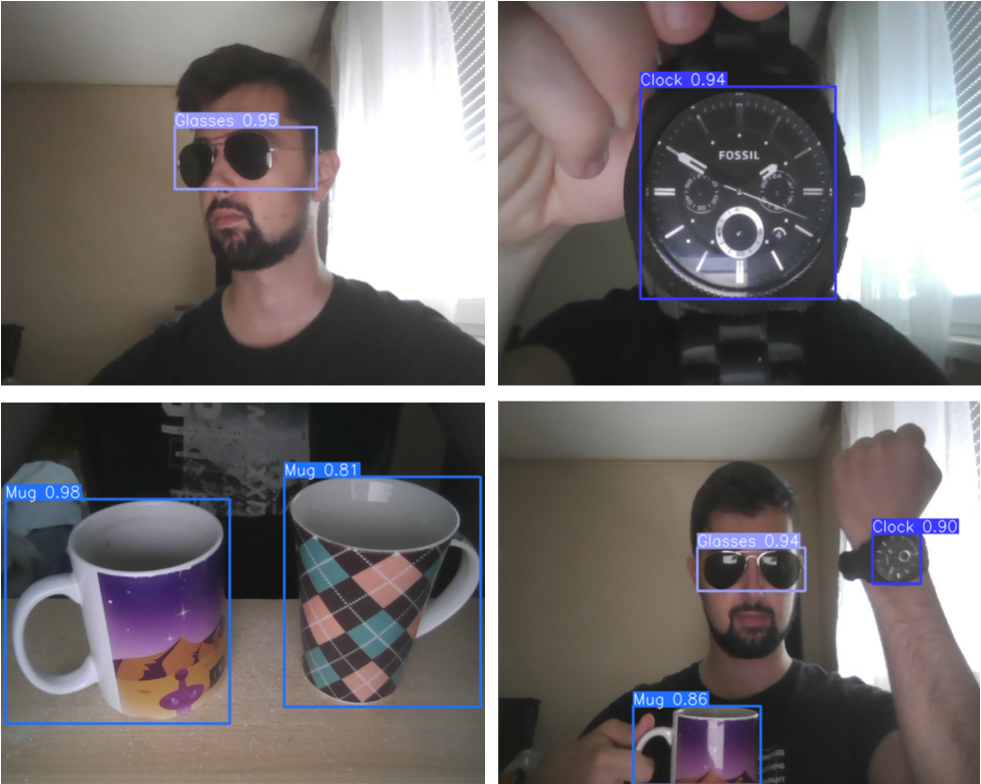
REZULTATI

Slide 16
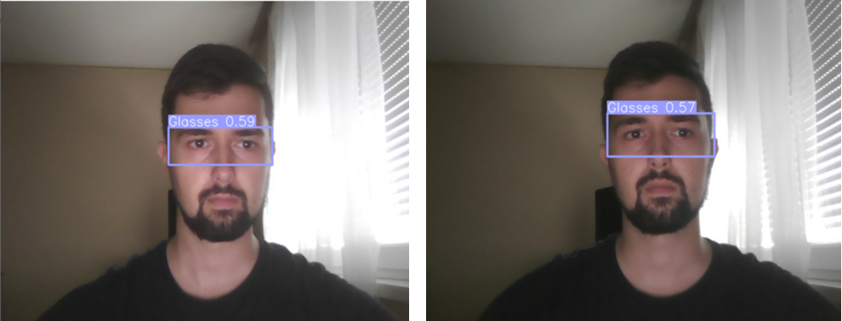
NEŽELJENO PONAŠANJE

Slide 17
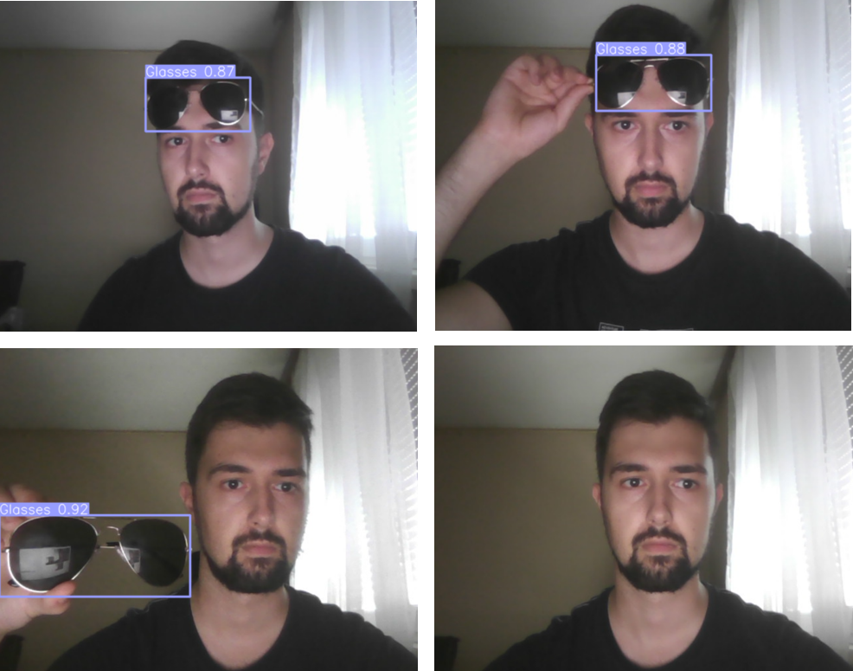
Konačni Rezultat

